Slide 1

klaus@meucht.de
Klaus.meucht@ecogood.org
Klaus Meucht
Stand Juli 2022
1

Slide 2
Einleitung
Vorstellung Kate Raworth
Der Donut
Die 7 Ziele der Donut Ökonomie
Literatur und Web-Verweise
Fragen – Diskussion
klaus@meucht.de
klaus.meucht@ecogood.org
inhalt

Slide 3
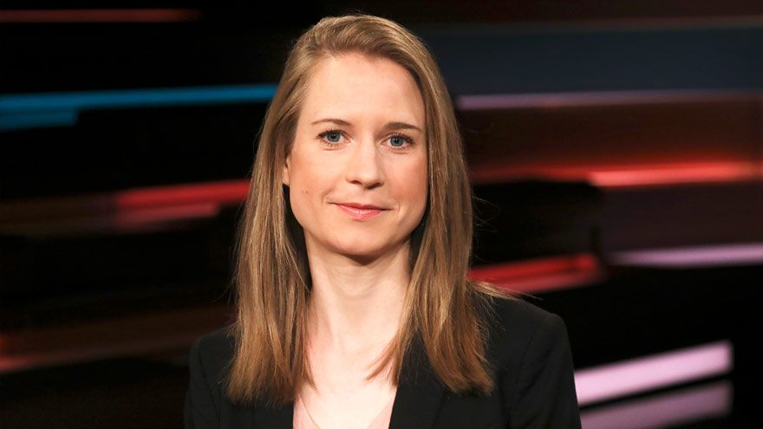



Einleitung
Maren Urner
Neurowissenschaftlerin
Medienpschologin
Professorin Uni Köln
Krisen:
Flüchtlingskrise
Klimaerwärmung
Artensterben
Corona
Ukraine Krieg
Inflation
Mitgründerin:
Notes:
3

Slide 4

Einleitung Konstruktiver Journalismus
W-Fragen im Journalismus
Wer ist beteiligt?
Was ist geschehen?
Wo?
Wann?
Wie (Einzelheiten)?
Warum?
Woher stammt die Information (Quelle)?.
Über Probleme reden schafft Probleme.
Über Lösungen reden, schafft Lösungen
nach Steve de Shazer
Wie geht es weiter ?
Notes:
4

Slide 5
Einleitung - Lösungen gegen die Dauerkrisen
Bewegung | Erläuterung
Gemeinwohlökonomie | Wirtschaftssystem, das das Gemeinwohl in den Vordergrund stellt
Donut Ökonomie | Wirtschaftssystem das sich an den Bedürfnissen der Menschen und der Belastung des Planeten orientiert
Fair Trade | Transparenz über Kennzeichnung der Waren
Solidarische Ökonomie | Solidarität gegenüber Mitmenschen, andere Länder und Klima
Gemeingüterbewegung | Misst und optimiert das soziale Klima einer Gesellschaft
TransitionTowns | Jetzt einfach machen. Propagiert den freiwilligen Verzicht
Permakultur | Nachhaltige Lebensformen. Ökologisch, ökonomisch und sozial
Postwachstumsökonomie | Ökonomie ohne Wachstum(szwang)
Blue Economy | Vorbild Natur, in der es keine Abfälle Emissionen und Müll gibt. Fordert die Kreislaufwirtschaft.
Notes:
5

Slide 6
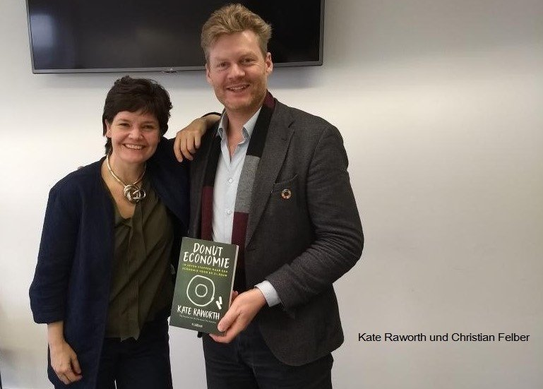
Einleitung – Kooperation statt Konkurrenz
Notes:
6

Slide 7
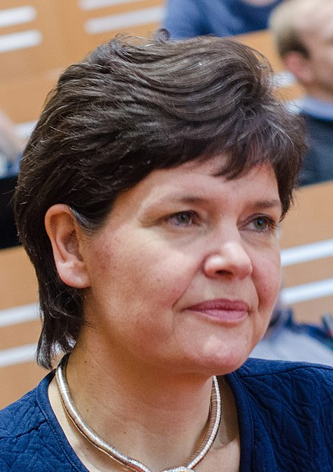
Kate Raworth
Britische Ökonomin
Lehrt in Oxford und Cambridge
Autorin der Donut-Ökonomie
arbeitete 20 Jahre für die Vereinten Nationen und Oxfam.
Ihre Stärke ist einfache und bildhafte Sprache und Illustrationen.
Neu: 2020 gründete sie das Doughnut Economics Action Lab (DEAL), das die Ideen der Donut-Ökonomie in konkrete Praktiken übertragen soll. Dies ist in diesem Vortrag nicht eingebaut.
Notes:
7

Slide 8
Der Donut
1
Äußere Grenzen: - Belastung des Planeten
2
Erde
9
1. Klimawandel
2. Versauerung der Meere
8
3
3. Chemische Umweltverschmutzung
4. Stickstoff und Phosphat Belastung
5. Süsswasserverknappung
6. Flächenverknappung
4
7. Verlust der Artenvielfalt
7
8. Luftverschmutzung
9. Rückgang der Ozonschicht
6
5
Basierend auf Arbeit von Johan Rockström und Will Steffen:
Planetary boundaries: Guiding human development on a changing planet
Notes:
8

Slide 9
Der Donut
Innere Grenze: - Bedürfnisse der Menschen
Erde
12
1. Ernährungssicherheit
11
1
2. Gesundheit
10
2
3. Bildung
9
3
4. Einkommen und Beschäftigung
5. Wasser und Hygiene
8
4
6. Energie
7
6
5
7. Netzwerke
8. Wohnen
9. Gleichstellung der Geschlechter
10. Gerechtigkeit
11. Politische Mitsprache
12. Frieden und Gerechtigkeit
Notes:
9

Slide 10
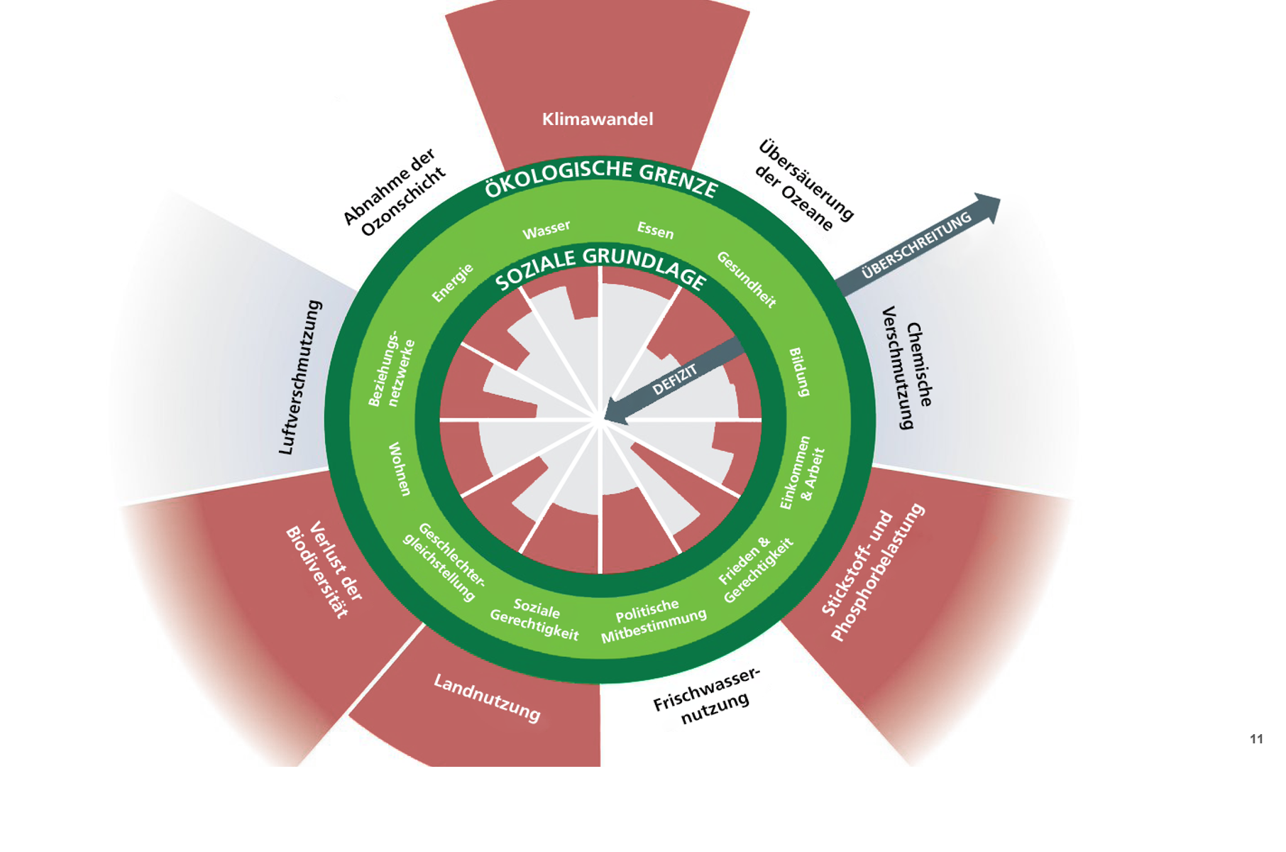
Donut – innere und äußere Grenzen
Notes:
10

Slide 11
Donut – KPI
Key Performance Indicator
Der Begriff Key-Performance-Indicator bzw. Leistungskennzahl bezeichnet in der Betriebswirtschaftslehre Kennzahlen, anhand derer der Fortschritt oder der Erfüllungsgrad hinsichtlich wichtiger Zielsetzungen oder kritischer Erfolgsfaktoren innerhalb einer Organisation gemessen und/oder ermittelt werden kann.
Probleme:
Laut Maja Göpel ist die Reduktion komplexer Zusammenhänge auf eine Zahl immer eine Werteentscheidung. Den Entscheidern sind diese Werte oft nicht bewusst.
Ein Modell ist immer eine starke Vereinfachung der Realität. Es besteht die Gefahr die Realität mit dem Modell zu verwechseln. Die richtigen KPI‘s zu finden ist extrem schwer.
Notes:
11

Slide 12
Donut – KPI Beispiele
Bildung
Kriterium | Grenzwert in %
Menschen über 15 Jahren, die Analphabeten sind | 15
Kinder von 12 bis 15, die keine Schule besuchen | 17
Es sind dieselben Kriterien für alle Staaten. Was in meinen Augen für einem armen Agrarstaat ein sinnvolles Ziel ist, wäre für Deutschland ein Rückschritt.
Notes:
12

Slide 13
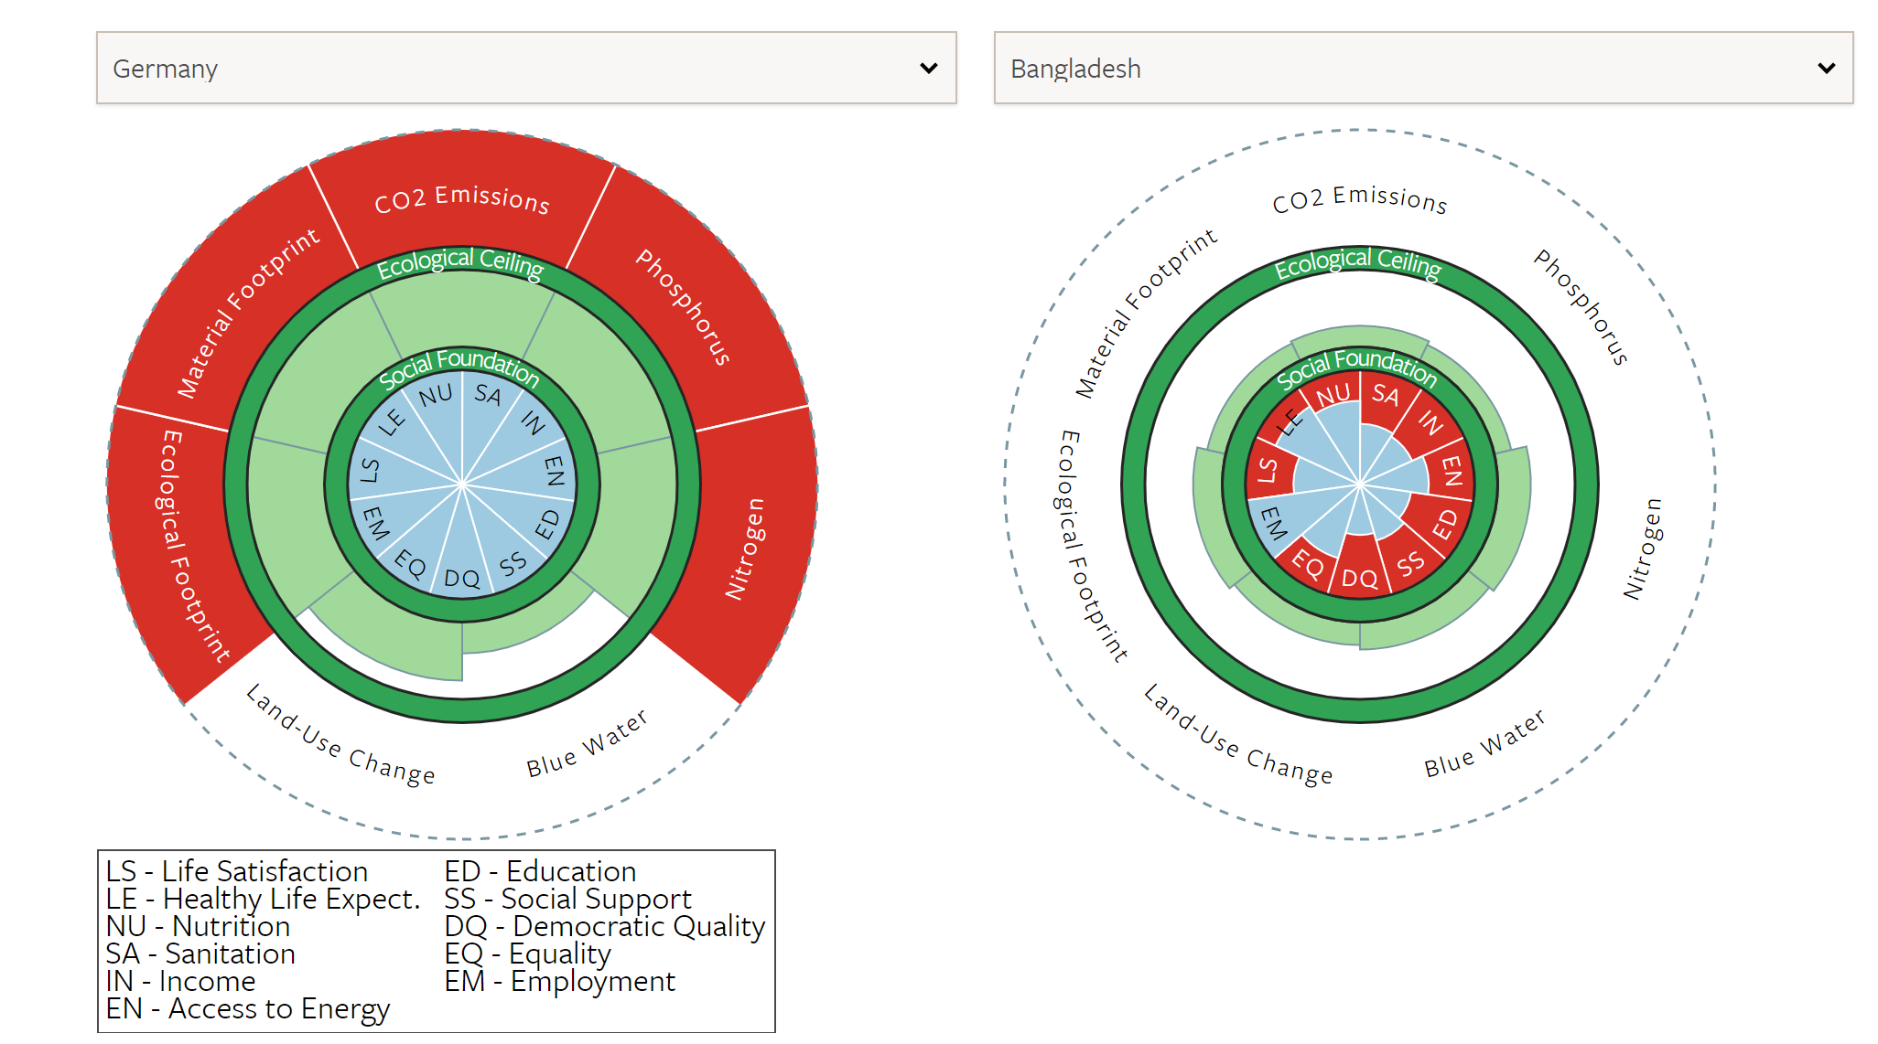
Donut – Ländervergleich Deutschland Bangladesh
https://goodlife.leeds.ac.uk/
Notes:
13

Slide 14
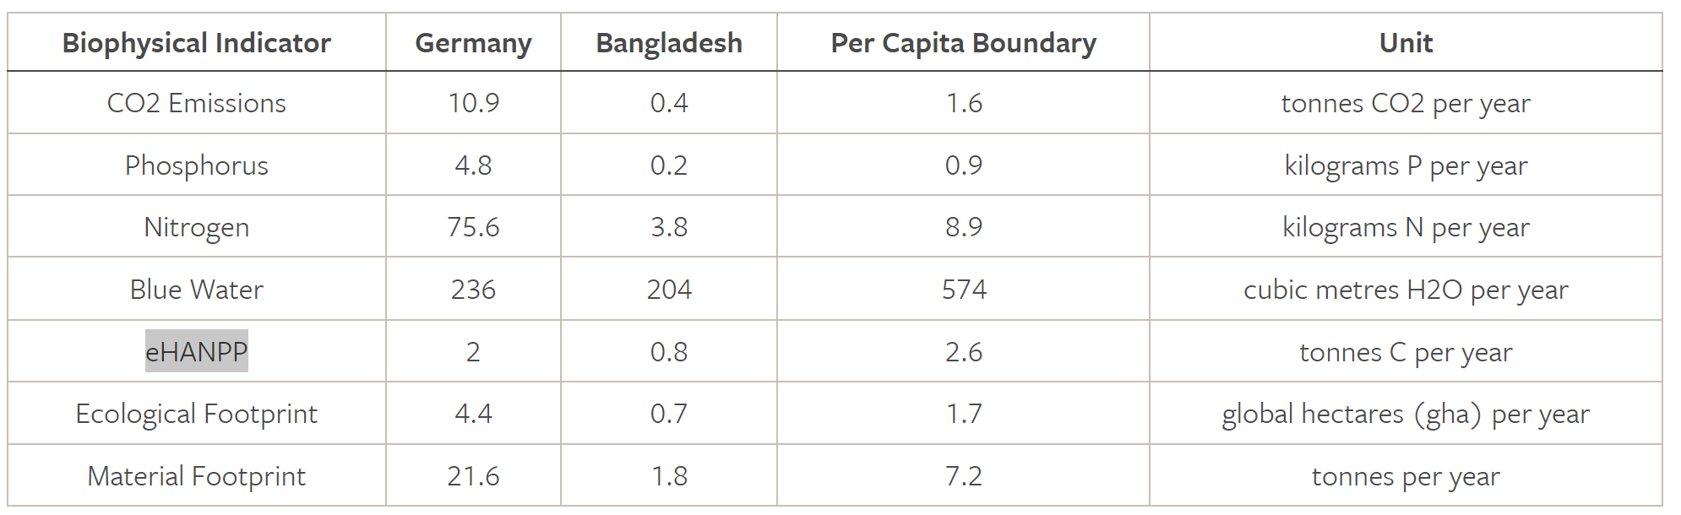
Donut – Ländervergleich Deutschland Bangladesh - 3
https://goodlife.leeds.ac.uk/
7 Kriterien statt 9, Für chemische Umweltverschmutzung und Luftverschmutzung noch keine Messgrösse definiert.
Blue Water, scheint de Süsswasserverknappung zu sein, eHANPP scheint den Landflächenverbrauch zu messen.
Notes:
14

Slide 15
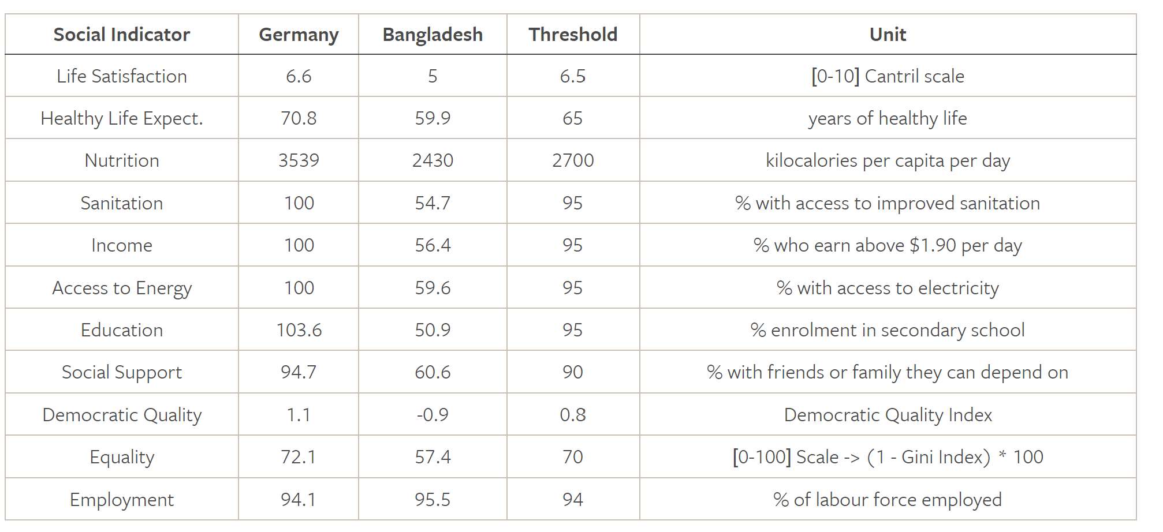
Donut – Ländervergleich Deutschland Bangladesh 4
https://goodlife.leeds.ac.uk/
Notes:
15

Slide 16
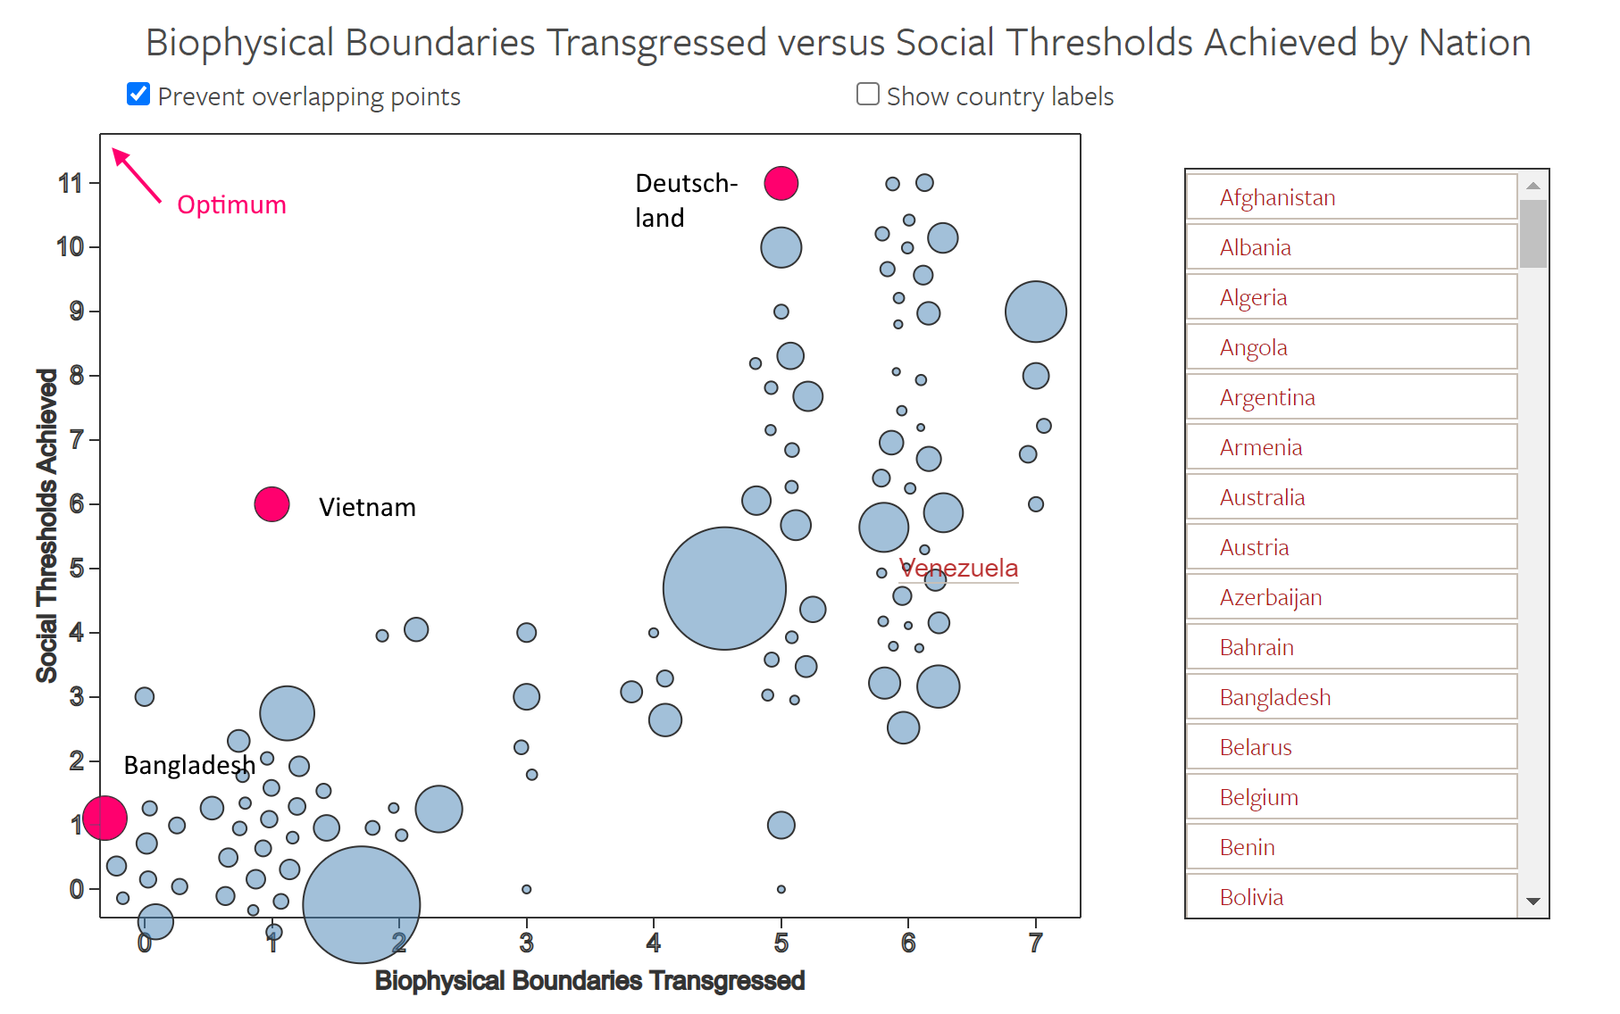
Ländervergleich (2011)
https://goodlife.leeds.ac.uk/national-snapshots/challenge/

Slide 17
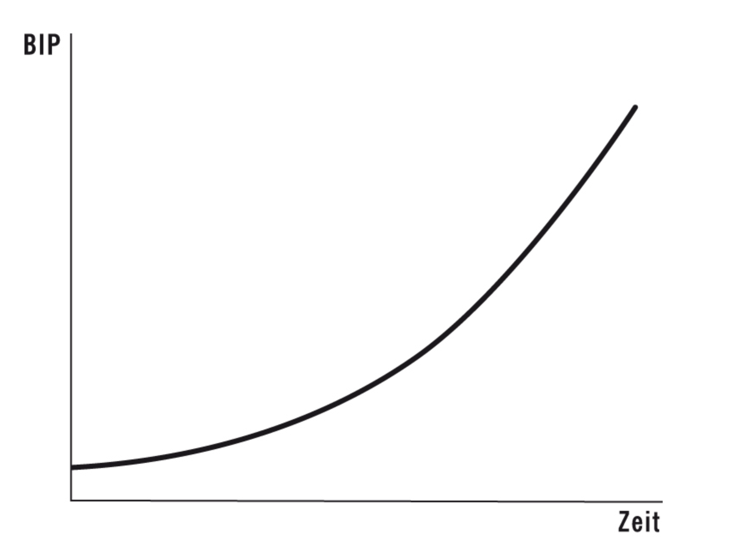
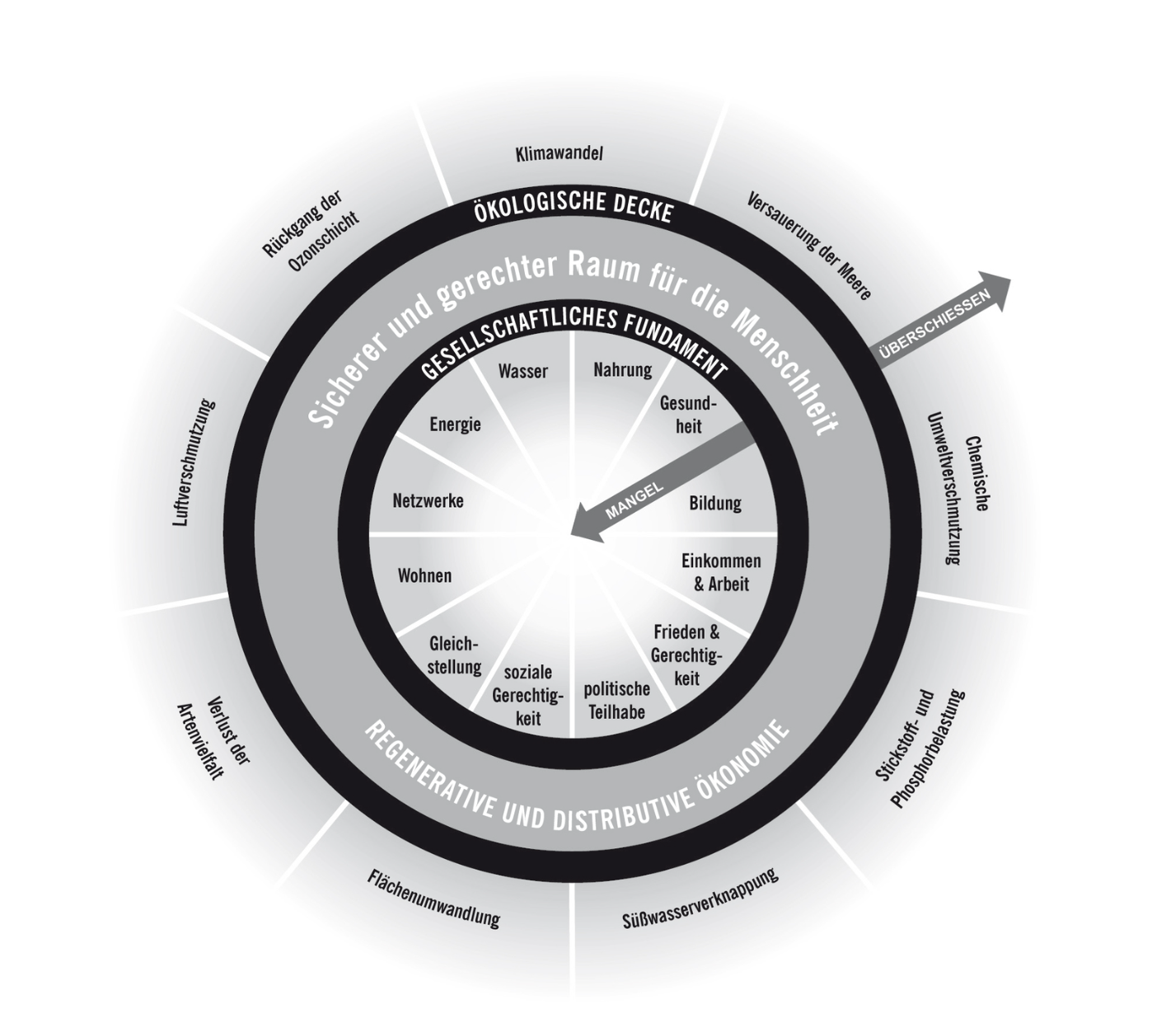
Ziel 1: Das Ziel verändern
Alt
Neu
Notes:
17

Slide 18
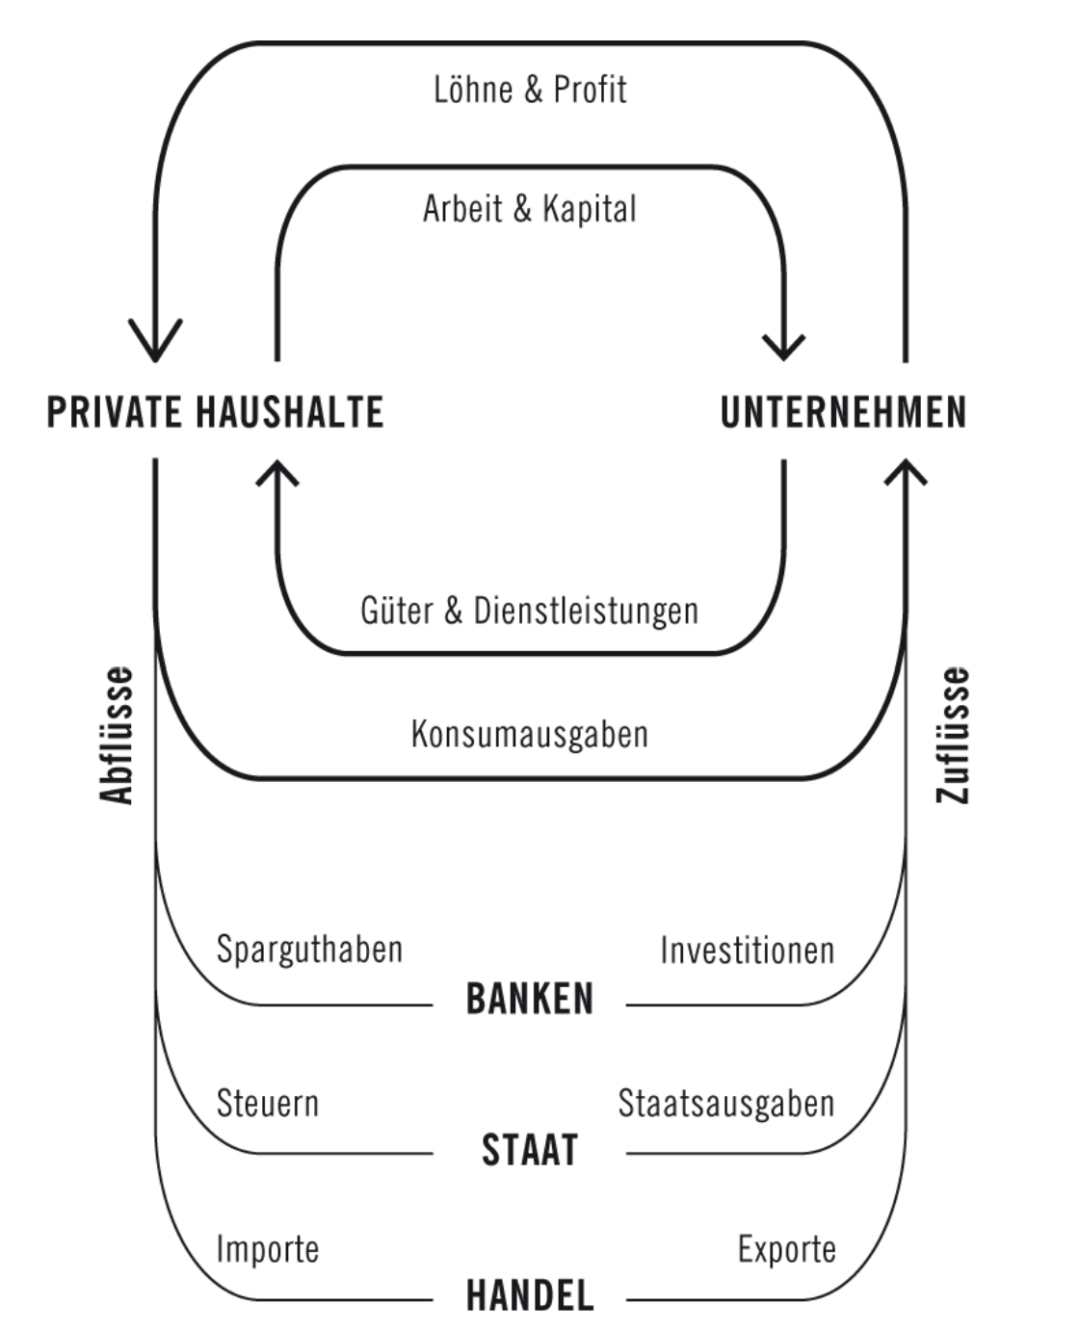
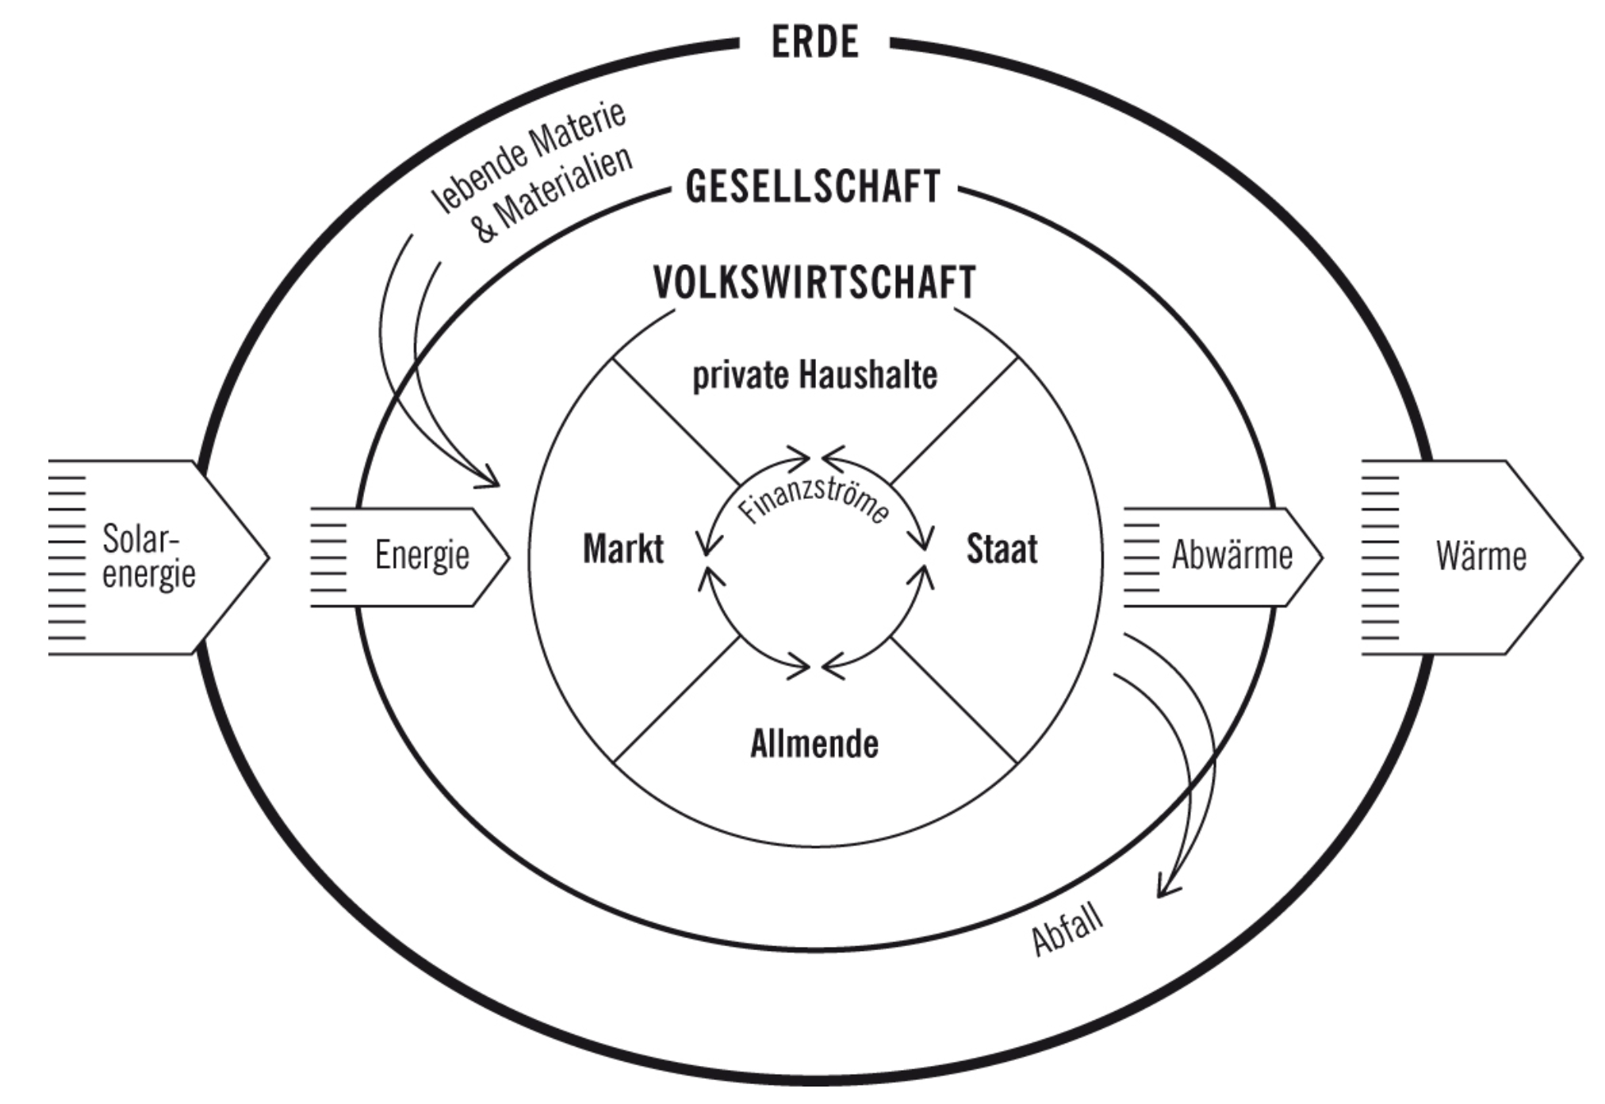
Ziel 2: Das Gesamtbild erfassen
Alt
Neu
Notes:
18

Slide 19


Ziel 3: Die menschliche Natur pflegen und fördern
Alt
Neu
Notes:
19

Slide 20
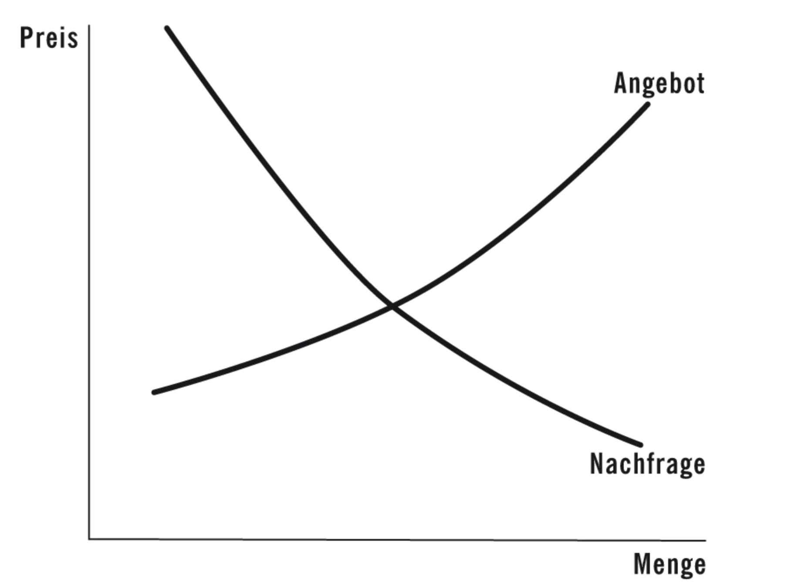
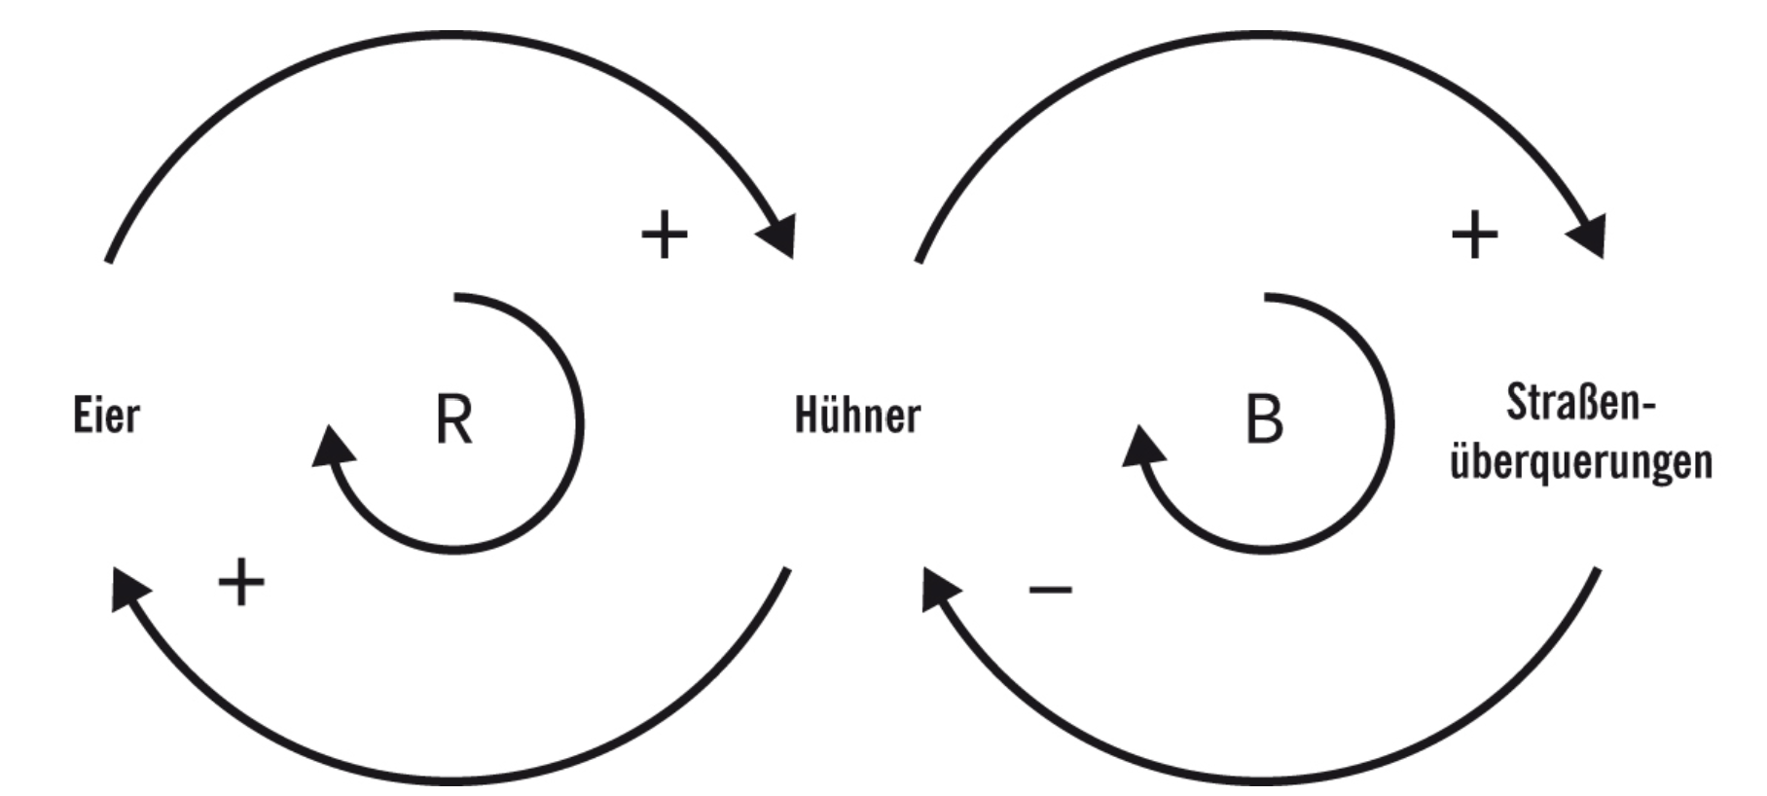
Ziel 4: Systemisches Denken lernen
Alt
Neu
Notes:
20

Slide 21
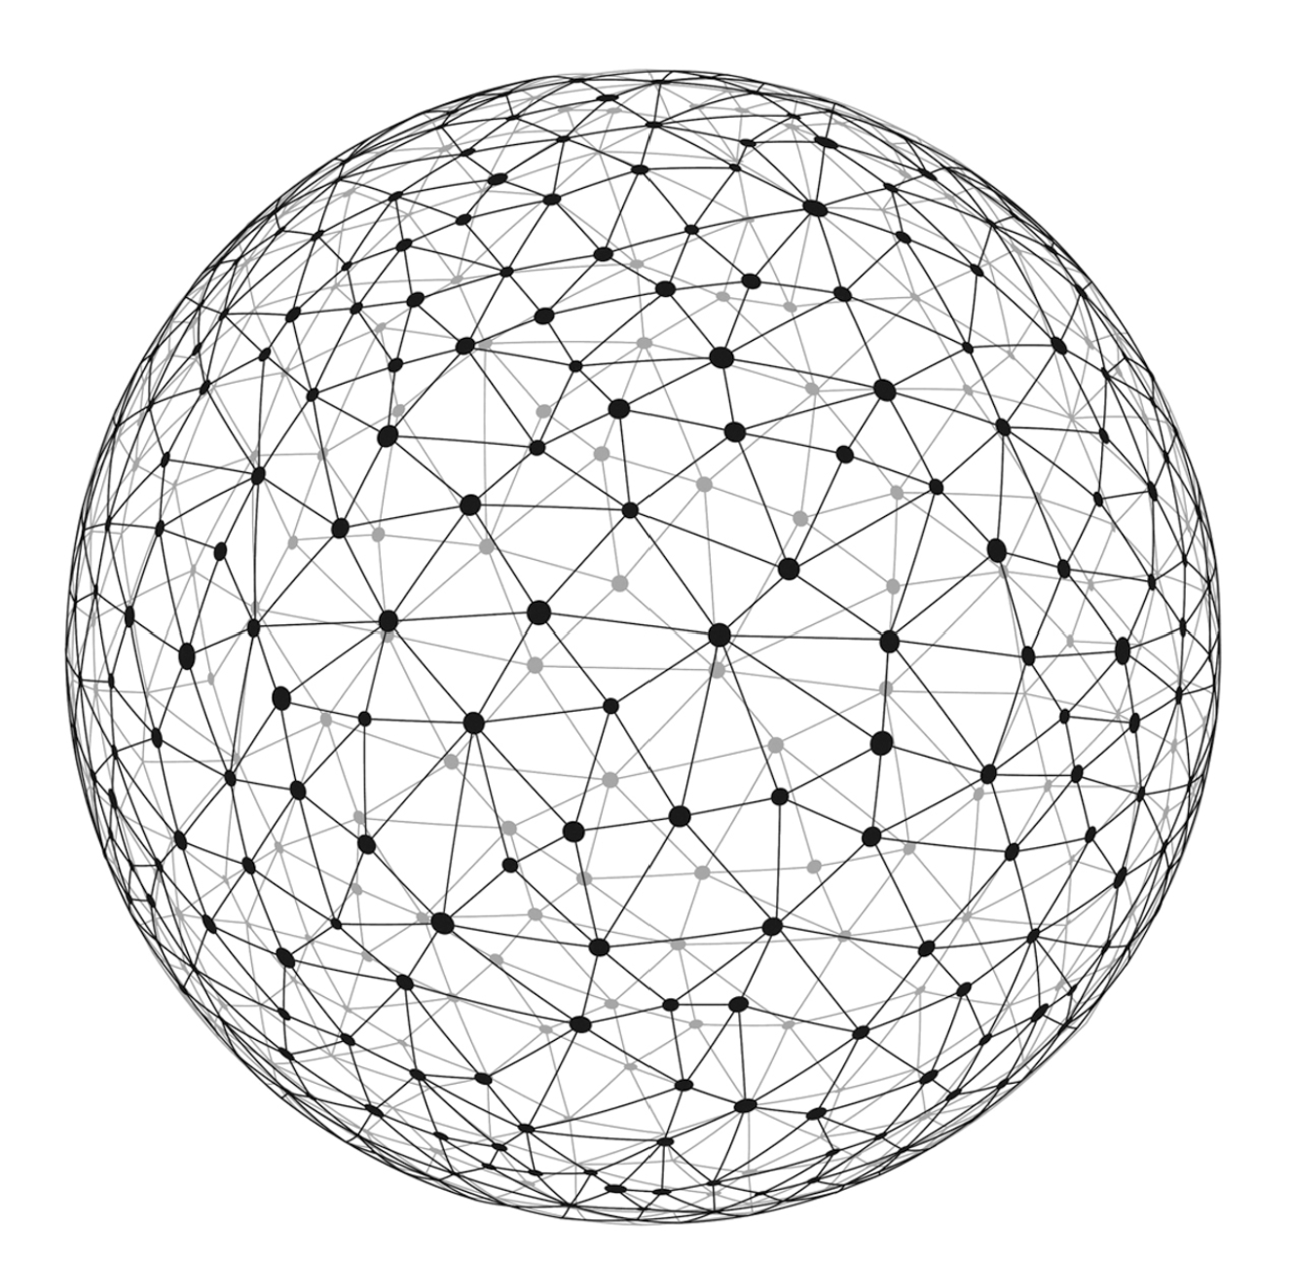
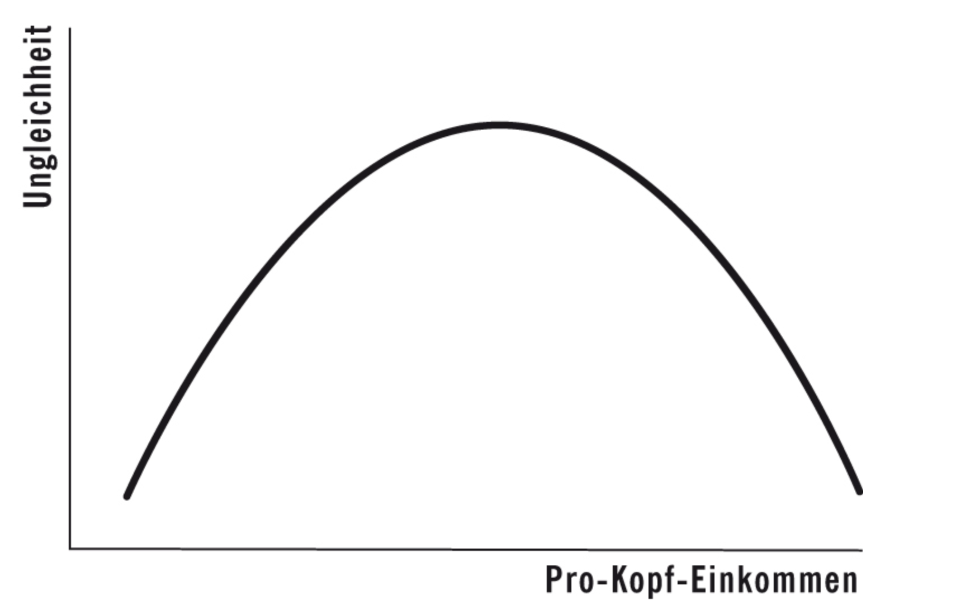
Ziel 5: Auf Verteilungsgerechtigkeit zielen
Alt
Neu
Notes:
21

Slide 22
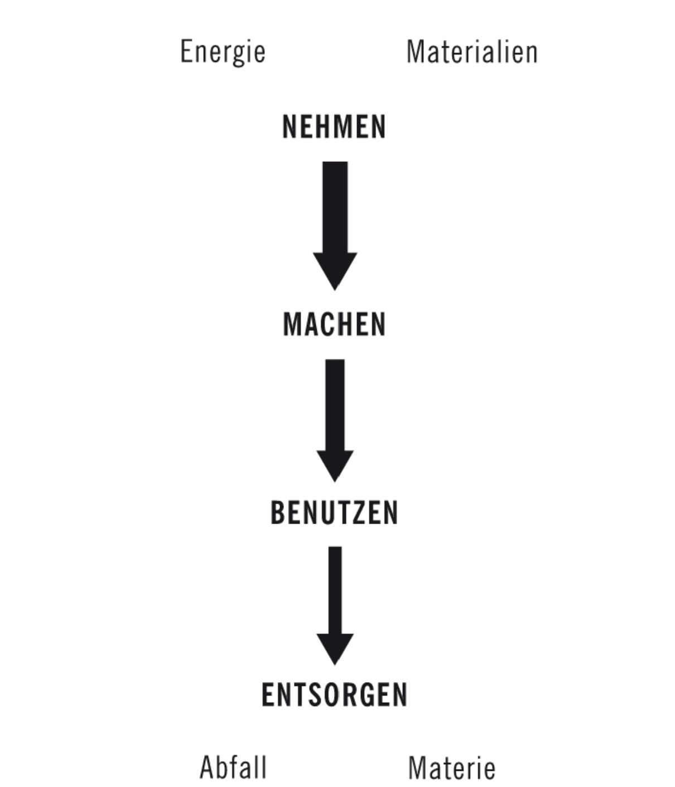
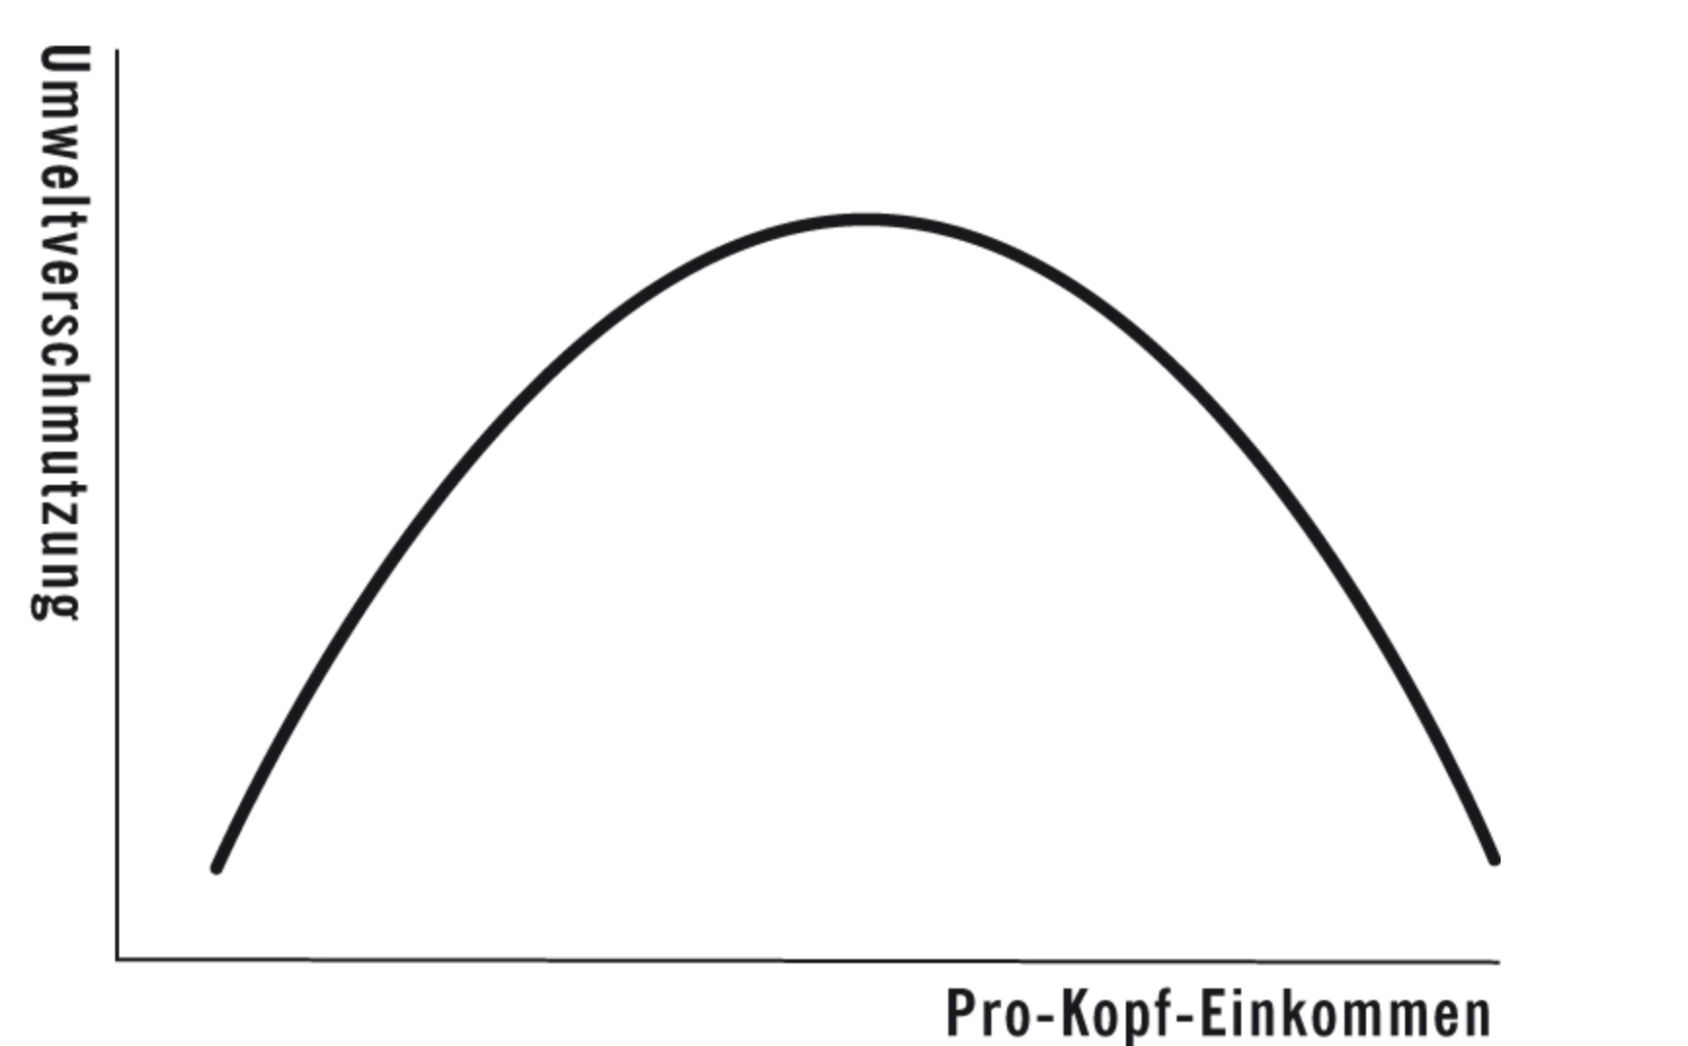
Ziel 6: Auf Regeneration zielen
Alt
Bisheriger Prozess
Notes:
22

Slide 23
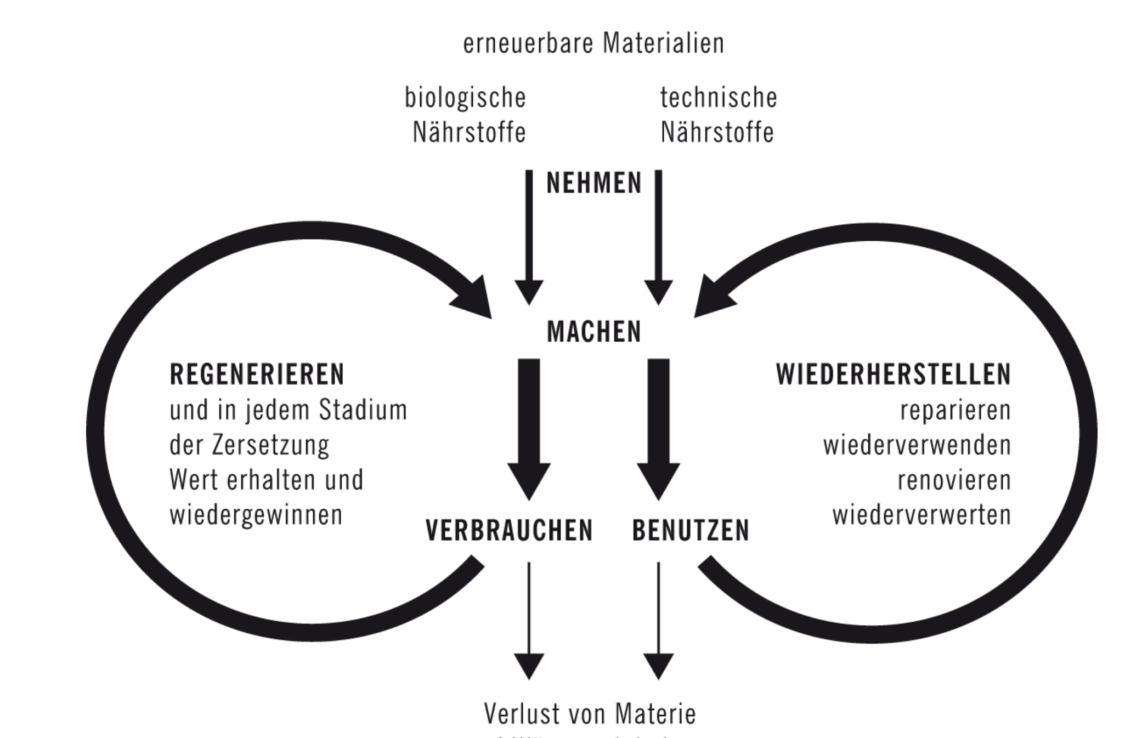
Ziel 6: Auf Regeneration zielen, Von der Raupe zum Schmetterling
Alt
Neu
Notes:
23

Slide 24
Ende des Vortrags
Es folgen Verweise und ggf. ein Video mit Kate Raworth
Guter Zeitpunkt um das Video anzuhalten und zu diskutieren
Fragen und Verbesserungsvorshläge an
klaus@meucht.de bzw.
Klus.meucht@ecogood.org
Notes:
24

Slide 25
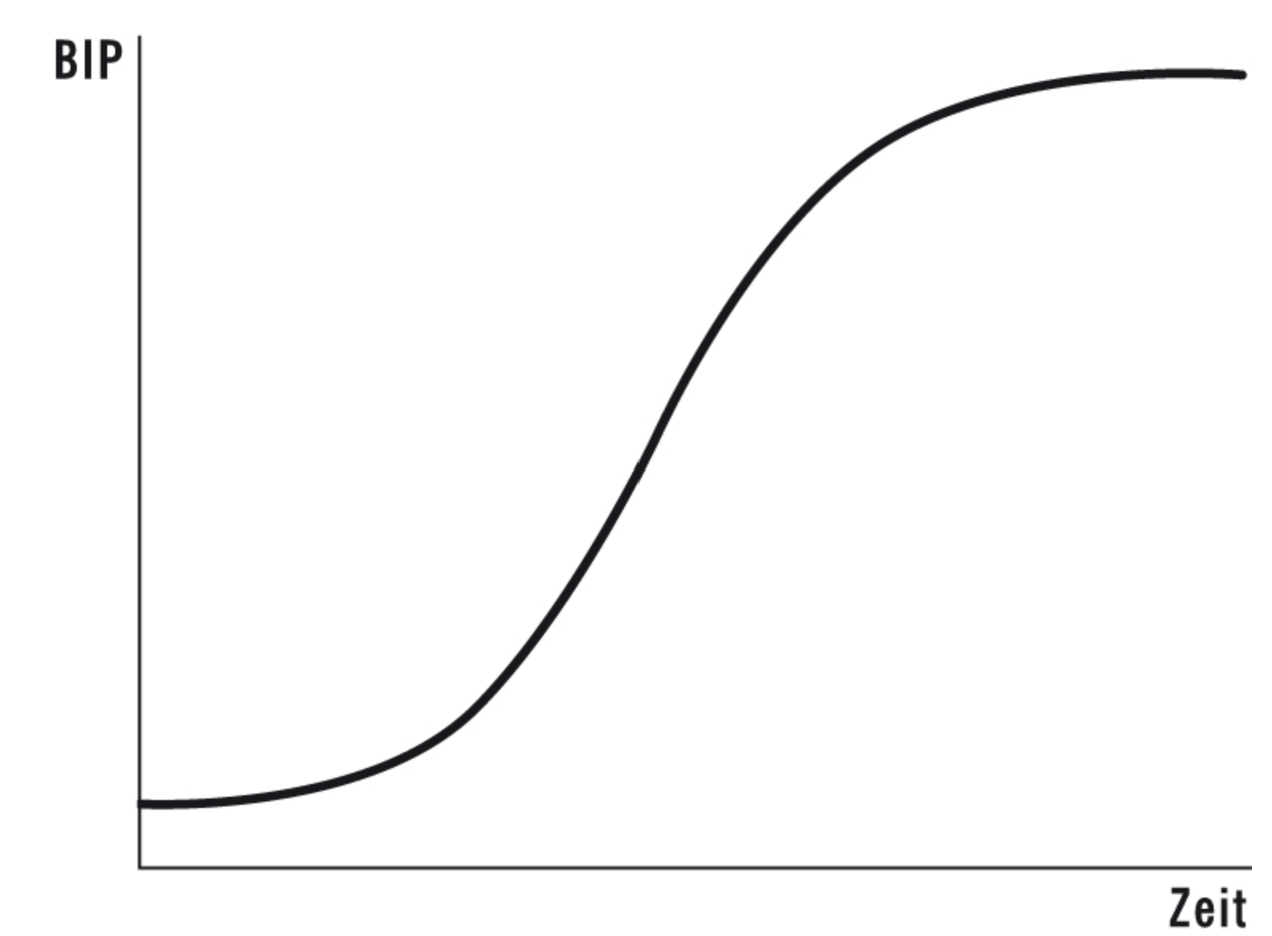
Ziel 7: Eine agnostische Haltung zum Wachstum einnehmen
Alt
Neu
Notes:
25

Slide 26

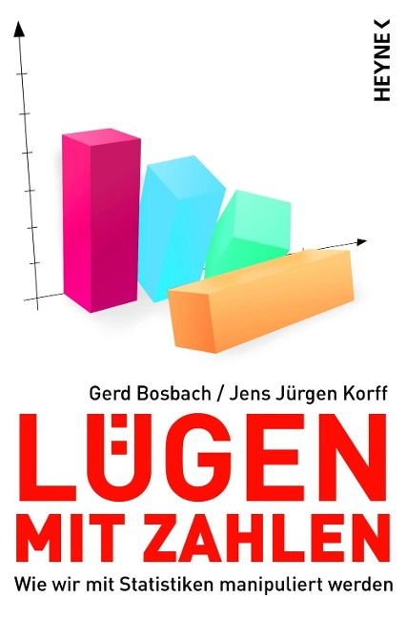
Suchbegriff in Ecosia
VerWEISE - Literatur
buch7 kateRaworth Donut
buch7 maren urner weltuntergang
buch7 maren urner dauerkrise
Buch7 Bosbach Lügen mit Zahlen

Slide 27
Suchbegriffe in Ecosia
VerWEISE - Videos
video GWÖ Hamburg Kate Raworth
video ted kate raworth A healthy economy
Video Downscaling the Doughnut to the City
BBC: Doughnut for the City video
Video jung und naiv Maren urner

Slide 28
Suchbegriffe in Ecosia
VerWEISE - Internet
Leeds university doughnut goodlife home
amsterdam doughnut economics
Präampel schweizer verfassung Stärke Wohl
Streik Irland Insel ohne Banken

Slide 29

Diskussion
…Offene Fragen?
Notes:
… Was hat Dich überzeugt?
… Womit bist Du nicht einverstanden? Was ist Dir unklar?
… Welche Problemstellungen kann die Gemeinwohl-Ökonomie beantworten, wo sind Grenzen gesetzt?
… Kann die GWÖ in allen Kreisen der Gesellschaft Akzeptanz finden?
… Wie kann die GWÖ große Unternehmen/Konzerne gewinnen?
29

Slide 30
Herzlichen
dank
Klaus Meucht
AG Bevölkerung München
Klaus.Meucht@ecogood.org
Notes:
Kirsten

